Slide 1


Slide 2
Aplicativo Quiz - DDM
Carolina Libarino
Davizin Ramos
Enzo Krebs
Guilherme Augusto
Isabely D’joliz

Slide 3
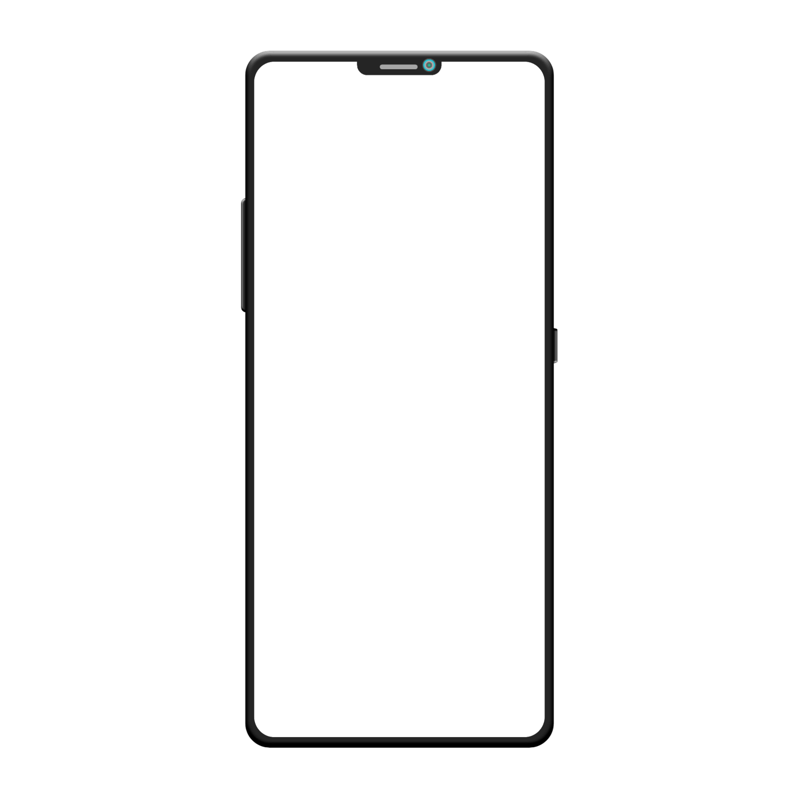

Slide 4


Slide 5
Bem vindo! Faça login.
Email:
Senha:
Entrar
Não tem conta ainda? Clique aqui para criar uma

Slide 6
Login Inválido
Faça login
Não tem conta ainda? Clique aqui para criar uma

Slide 7
Cadastro Inválido
Cadastre-se
Já tem conta? Clique aqui para logar

Slide 8
Bem vindo! Faça login.
mclivinho334@gmail.com
Senha:
Entrar
Não tem conta ainda? Clique aqui para criar uma

Slide 9
Bem vindo! Faça login.
mclivinho334@gmail.com
********
Entrar
Não tem conta ainda? Clique aqui para criar uma

Slide 10
Bem vindo!
Seu cadastro foi realizado com sucesso! Faça seu login.
Fazer login

Slide 11
Bem vindo! Crie sua conta.
Insira seu email:
Crie uma senha:
Confirme a senha:
Cadastrar
Já tem conta? Clique aqui para logar

Slide 12
Bem vindo! Crie sua conta.
mclivinho334@gmail.com
Crie uma senha:
Confirme a senha:
Cadastrar
Já tem conta? Clique aqui para logar

Slide 13
Bem vindo! Crie sua conta.
mclivinho334@gmail.com
********
Confirme a senha:
Cadastrar
Já tem conta? Clique aqui para logar

Slide 14
Bem vindo! Crie sua conta.
mclivinho334@gmail.com
********
********
Cadastrar
Já tem conta? Clique aqui para logar

Slide 15

Usuário 2344
Fazer logout
Suas estatísticas
% de acerto
acertos
75%
27
erros
9
Iniciar QUIZ
Ver ranking

Slide 16
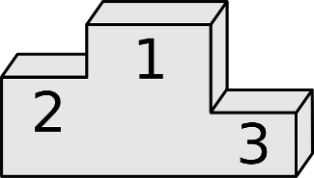
Usuário 2344
1º - Blackzin8
2º - DjMr17
3º - NeymarJr
4º - WillSmith
5º - Erick4464
6º - Felipe2531
7º - ArianaGrande
8º - User56424
9º - JulieteDoBBB
23º - Você
Voltar

Slide 17
Quiz da MCM
Escolha a
dificuldade:
Fácil
Médio
Difícil
Voltar para o início

Slide 18
Quiz da MCM
Você escolheu a dificuldade: Fácil
Iniciar
Mudar dificuldade

Slide 19
Quiz da MCM
Você escolheu a dificuldade: Médio
Iniciar
Mudar dificuldade

Slide 20
Quiz da MCM
Você escolheu a dificuldade: Difícil
Iniciar
Mudar dificuldade

Slide 21
Quiz da MCM
1.
Qual é a comida preferida da Tia da Cantina?
Pizza
Lasanha
Hamburguer

Slide 22

Quiz da MCM
Resposta Errada!!!

Slide 23
Quiz da MCM
Resposta Correta!!!

Slide 24
Quiz da MCM
2.
Qual é o navegador predileto da Professora Edilma Bindá?
Google Chrome
Opera GX
Microsoft Edge

Slide 25
Quiz da MCM
Resposta Errada!!!

Slide 26
Quiz da MCM
Resposta Correta!!!

Slide 27
Quiz da MCM
3.
Qual foi a primeira formação da faculdade do Professor Luís Fernando?
Engenharia Física
Engenharia Mecânica
Licenciatura em Matemática

Slide 28
Quiz da MCM
Resposta Errada!!!

Slide 29
Quiz da MCM
Resposta Correta!!!

Slide 30
Quiz da MCM
Quiz da MCM
4.
Em que ano a Professora Amanda entrou na ETEC MCM?
2006/2007
2007/2008
2008/2009

Slide 31
Quiz da MCM
Resposta Errada!!!

Slide 32
Quiz da MCM
Resposta Correta!!!

Slide 33
Quiz da MCM
5.
Qual é a matéria favorita da Professora Marta?
Química
Biologia
Geografia

Slide 34
Quiz da MCM
Resposta Errada!!!

Slide 35
Quiz da MCM
Resposta Correta!!!

Slide 36
Quiz da MCM
6.
Qual é a matéria favorita do Professor Hoender?
Química
Matemática
Física

Slide 37
Quiz da MCM
Resposta Errada!!!

Slide 38
Quiz da MCM
Resposta Correta!!!

Slide 39
Quiz da MCM
7.
Quantos irmãos a Tia da Limpeza tem?
2
5
10

Slide 40
Quiz da MCM
Resposta Errada!!!

Slide 41
Quiz da MCM
Resposta Correta!!!

Slide 42
Quiz da MCM
8.
Qual é a comida preferida da Tia Lu da cozinha?
Strogonoff
Japonesa
Lasanha

Slide 43
Quiz da MCM
Resposta Errada!!!

Slide 44
Quiz da MCM
Resposta Correta!!!

Slide 45
Quiz da MCM
9.
Quantas brigas na frente da escola, a Tia da Portaria presenciou?
4
0
8

Slide 46
Quiz da MCM
Resposta Errada!!!

Slide 47
Quiz da MCM
Resposta Correta!!!

Slide 48
Quiz da MCM
10.
Qual é o jogo favorito do Tio Zé Carlos?
Elden Ring
The Elder Scrolls V: Skyrim
Dark Souls III

Slide 49
Quiz da MCM
Resposta Errada!!!

Slide 50
Quiz da MCM
Resposta Correta!!!

Slide 51
Quiz da MCM
11.
Qual é a plataforma/SO mobile favorita do Professor Ricardo?
*SO = (Sistema Operacional)
Android
IOs
Windows Phone

Slide 52
Quiz da MCM
Resposta Errada!!!

Slide 53
Quiz da MCM
Resposta Correta!!!

Slide 54
Quiz da MCM
12.
Qual foi a turma que ganhou a SPF no ano de 2023?
1°C
2°A
1°B

Slide 55
Quiz da MCM
Resposta Errada!!!

Slide 56
Quiz da MCM
Resposta Correta!!!

Slide 57
Parabéns! Você concluiu o Modo Fácil! Escolha uma opção:
Voltar para o Início
Seguir para o próximo nível

Slide 58
Quiz da MCM
1.
Qual é a cor preferida da Tia Da Cantina?
Verde
Azul
Vermelho

Slide 59
Quiz da MCM
Resposta Correta!!!

Slide 60
Quiz da MCM
2.
Qual a rede social preferida da Professora Edilma
Facebook
Instagram
Tiktok

Slide 61
Quiz da MCM
Resposta Correta!!!

Slide 62
Quiz da MCM
3.
Desde quando o Professor Luís Fernando dá aula?
2011
2006
2008

Slide 63
Quiz da MCM
Resposta Correta!!!

Slide 64
Quiz da MCM
4.
Qual escritor que a Professora Amanda menos gosta?
Paulo Coelho
James Joyce
Edgar Allan Poe

Slide 65
Quiz da MCM
Resposta Correta!!!

Slide 66
Quiz da MCM
5.
Onde mora a Professora Marta?
Mauá
Ribeirão Pires
Santo André

Slide 67
Quiz da MCM
Resposta Correta!!!

Slide 68
Quiz da MCM
6.
Qual é o conselho mais provável que o Professor Hoender daria?
Estudar
Aproveitar a vida
Praticar esportes

Slide 69
Quiz da MCM
Resposta Correta!!!

Slide 70
Quiz da MCM
7.
Qual o sonho da Tia Da Limpeza?
Conquistar uma casa
Ter netos
Viajar o mundo

Slide 71
Quiz da MCM
Resposta Correta!!!

Slide 72
Quiz da MCM
8.
Qual curso a Tia Da Merenda acha mais bagunceiro?
ADM
RH
TI

Slide 73
Quiz da MCM
Resposta Correta!!!

Slide 74
Quiz da MCM
9.
Em média quantas pessoas esquecem a carteirinha escolar por dia?
5
10
20

Slide 75
Quiz da MCM
Resposta Correta!!!

Slide 76
Quiz da MCM
10.
Quando o Tio José Carlos entrou na etec?
Agosto 2023
Setembro 2023
Outubro 2023

Slide 77
Quiz da MCM
Resposta Correta!!!

Slide 78
Quiz da MCM
11.
Qual a linguagem favorita do Professor Ricardo?
Swift
MySQL
Aspen clássico

Slide 79
Quiz da MCM
Resposta Correta!!!

Slide 80
Quiz da MCM
12.
Quem criou a tradição dos desenhos?
Professora Amanda
Richard
Professora Pamela

Slide 81
Quiz da MCM
Resposta Correta!!!

Slide 82
Parabéns! Você concluiu o Modo Médio! Escolha uma opção:
Voltar para o Início
Seguir para o próximo nível

Slide 83
Quiz da MCM
1.
Qual sabor de bala a Tia Da Cantina não gosta?
Iogurte
Café
Hortelã

Slide 84
Quiz da MCM
Resposta Correta!!!

Slide 85
Quiz da MCM
2.
Qual o nome da irmã gêmea da Professora Edilma Bindá?
Edna
Fernanda
Clara

Slide 86
Quiz da MCM
Resposta Correta!!!

Slide 87
Quiz da MCM
3.
Qual a idade da filha do professor Luís Fernando?
35
28
22

Slide 88
Quiz da MCM
Resposta Correta!!!

Slide 89
Quiz da MCM
4.
Quais são as formações da Professora Amanda?
Língua Portuguesa, Inglesa, Espanhola; Literatura e Psicopedagogia
Língua Portuguesa e Espanhola; Literatura e Psicopedagogia
Língua Portuguesa e Espanhola; Sociolinguística; Literatura, e Psicopedagogia

Slide 90
Quiz da MCM
Resposta Correta!!!

Slide 91
Quiz da MCM
5.
Qual a série favorita da Professora Marta?
Breaking Bad
Vikings
The 100

Slide 92
Quiz da MCM
Resposta Correta!!!

Slide 93
Quiz da MCM
6.
Qual a praia favorita do Professor Hoender?
Maresias
Itaguaré
Bertioga

Slide 94
Quiz da MCM
Resposta Correta!!!

Slide 95
Quiz da MCM
7.
Qual o nome das filhas da Tia Da Limpeza?
Laura e Andressa
Agatha e Raíssa
Laísa e Cristina

Slide 96
Quiz da MCM
Resposta Correta!!!

Slide 97
Quiz da MCM
8.
Qual a comida que a Tia Da Merenda mais gosta de fazer na escola?
Frango desfiado
Carne suína
Macarrão

Slide 98
Quiz da MCM
Resposta Correta!!!

Slide 99
Quiz da MCM
9.
Quantas fofocas chegam na Tia Da Portaria por dia?
3 à 4
2 à 3
6 à 7

Slide 100
Quiz da MCM
Resposta Correta!!!

Slide 101
Quiz da MCM
10.
Qual é a formação do Tio José Carlos?
Informática para Negócios
Administração
Pedagogia

Slide 102
Quiz da MCM
Resposta Correta!!!

Slide 103
Quiz da MCM
11.
Qual estilo de jogo o Professor Ricardo mais joga?
Jogos de FPS
Simuladores
Jogos Esportivos

Slide 104
Quiz da MCM
Resposta Correta!!!

Slide 105
Quiz da MCM
12.
Em Qual ano foi a úlitma vez que alguma turma do curso de T.i ganhou uma SPF?
2019
2020
2017

Slide 106
Quiz da MCM
Resposta Correta!!!

Slide 107
Parabéns! Você concluiu o Modo Difícil! Escolha uma opção:
Voltar para o Início

Slide 108

Quiz da MCM
Resposta Errada!!!

Slide 109
Quiz da MCM
Resposta Errada!!!

Slide 110
Quiz da MCM
Resposta Errada!!!

Slide 111
Quiz da MCM
Resposta Errada!!!

